Slide 1
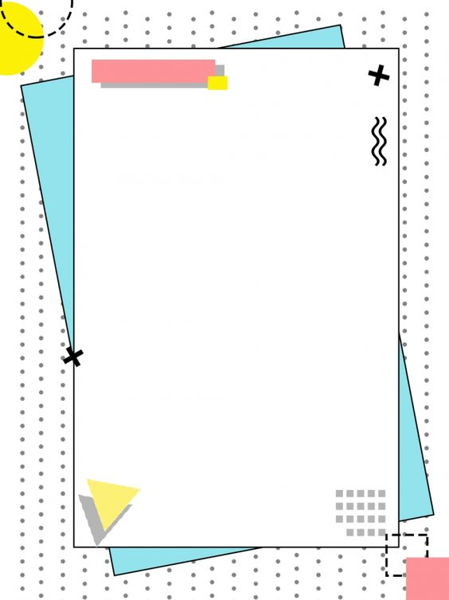
CHÀO MỪNG CÁC CON
ĐẾN VỚI TIẾT HỌC

Slide 2

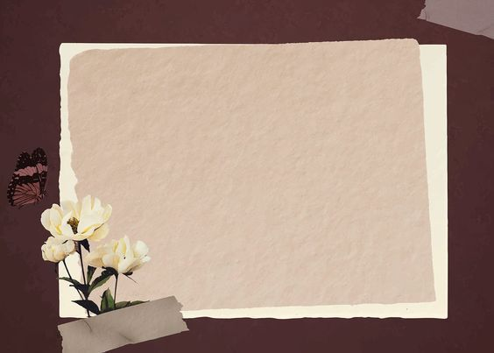

Toán
Luyện tập (25)

Slide 3

Thứ tư ngày 15 tháng 2 năm 2023
Toán
Luyện tập (25)

Slide 4




Yêu cầu cần đạt
- Biết vận dụng các phép tính trong Bảng chia 2, Bảng chia 5 để tính nhẩm và giải quyết một số tình huống gắn với thực tiễn.
- Gọi đúng tên thành phần và kết quả phép chia. Từ một phép nhân viết được hai phép chia tương ứng.
- Phát triển các năng lực toán học.

Slide 5












Luyện tập

Slide 6
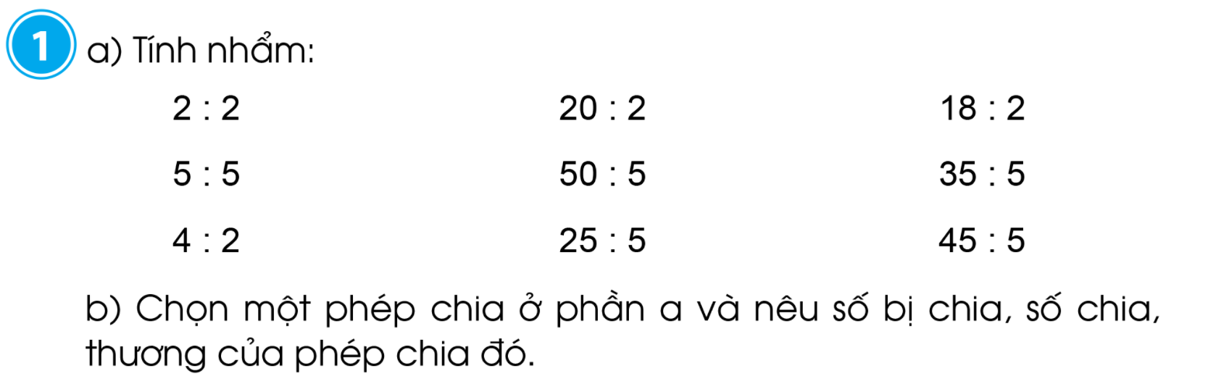
= 1
= 10
= 9
= 1
= 10
= 7
= 2
= 5
= 9
50 : 5 = 10
Số bị chia
Số chia
Thương

Slide 7
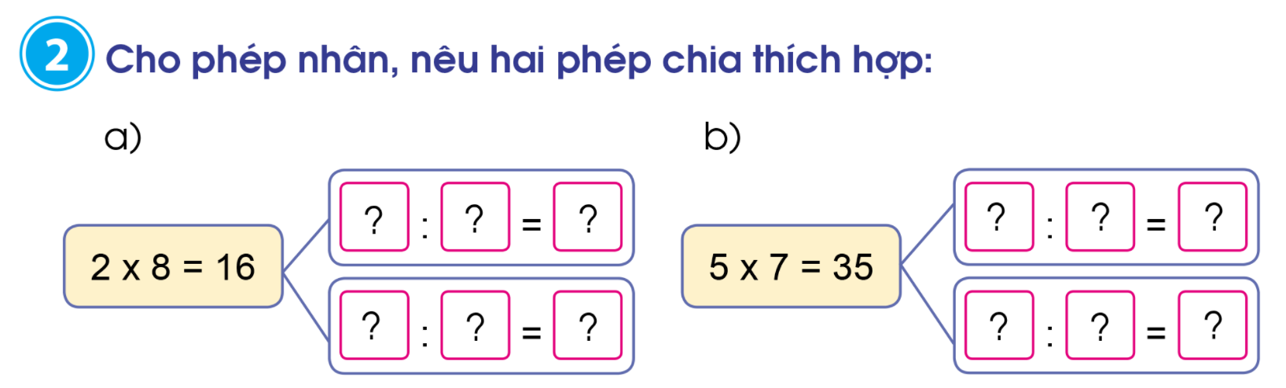

Slide 8
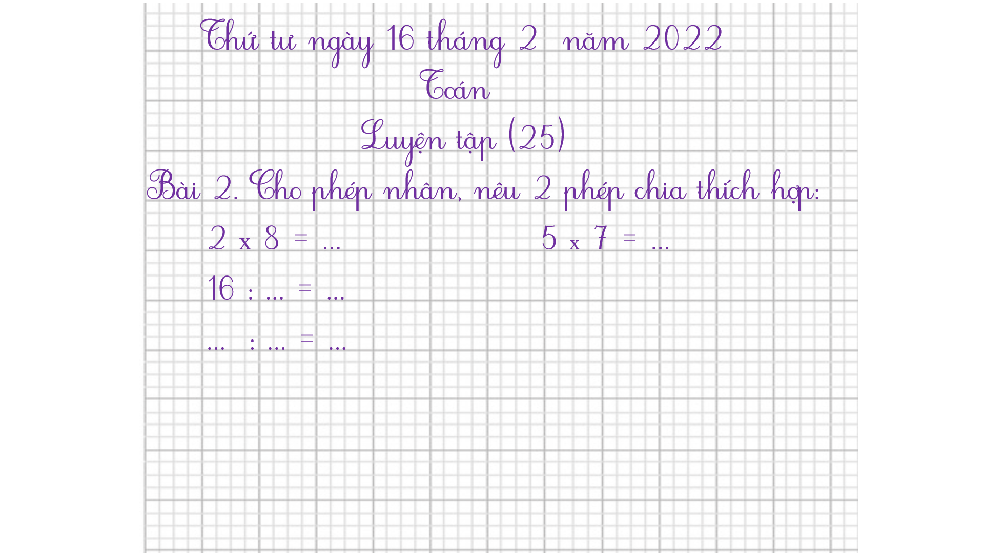
Thứ tư ngày 16 tháng 2 năm 2022
Toán
Luyện tập (25)
Bài 2. Cho phép nhân, nêu 2 phép chia thích hợp:
2 x 8 = … 5 x 7 = …
16 : … = …
… : … = …

Slide 9
16
2
8
35
5
7
16
8
2
35
7
5

Slide 10
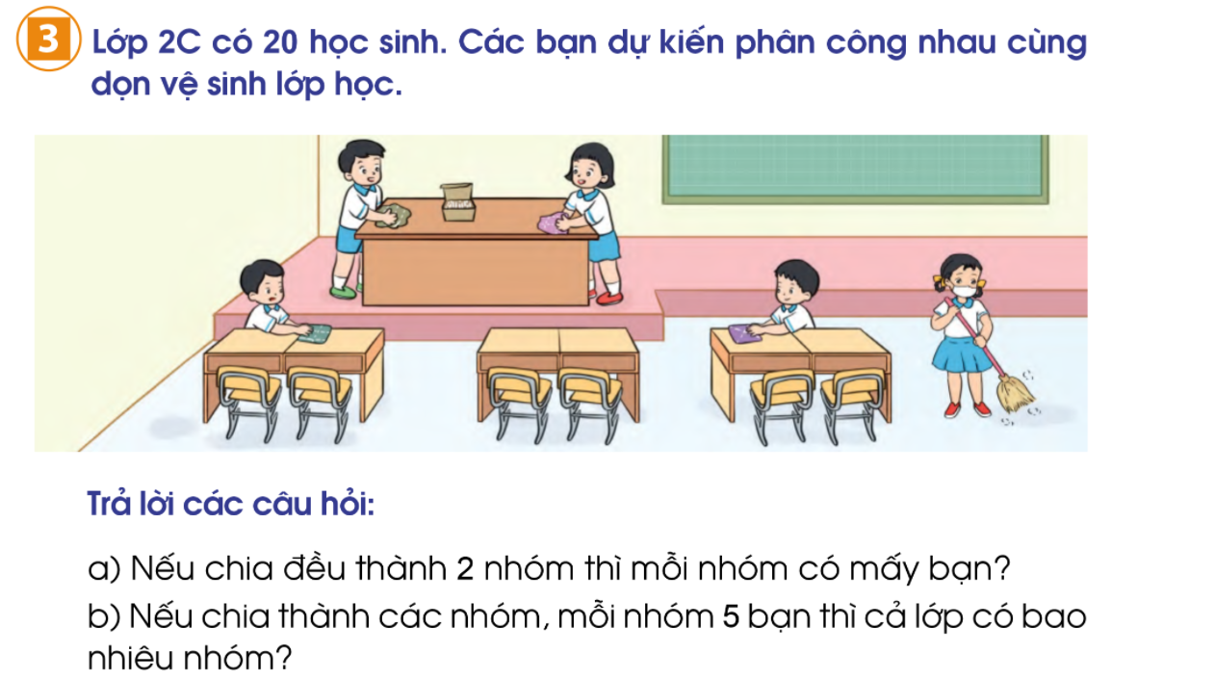
Ta có phép chia 20 : 2 = 10
Vậy mỗi nhóm có 10 bạn.

Slide 11
Ta có phép chia 20 : 5 = 4. Vậy cả lớp có 4 nhóm

Slide 12
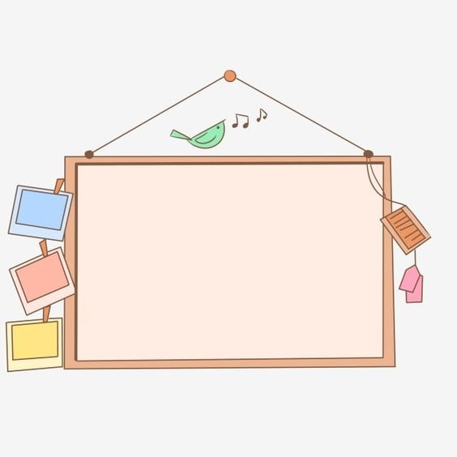
Dặn dò
Hoàn thành bài 1, 2, 3 (vở bài tập trang 25)
Xem trước bài: Luyện tập chung (trang 26)

